Slide 1
高能物理INSPIRE数据库介绍及功能演示
INSPIRE国际合作组高能所团队：江亚欧、刘瑞荣、刘淑梅、马可青、翁硕、于健（副主任）
文献信息部：刘世宏、吴霞、赵春梅、郑文莉（主任）
2021年5月28日

Slide 2
提纲
关于INSPIRE
INSPIRE的核心功能
INSPIRE的扩展功能

Slide 3



愿景使命：方便INSPIRE数据库的用户发现和获取高能物理领域学术资源
https://inspirehep.net/

Slide 4
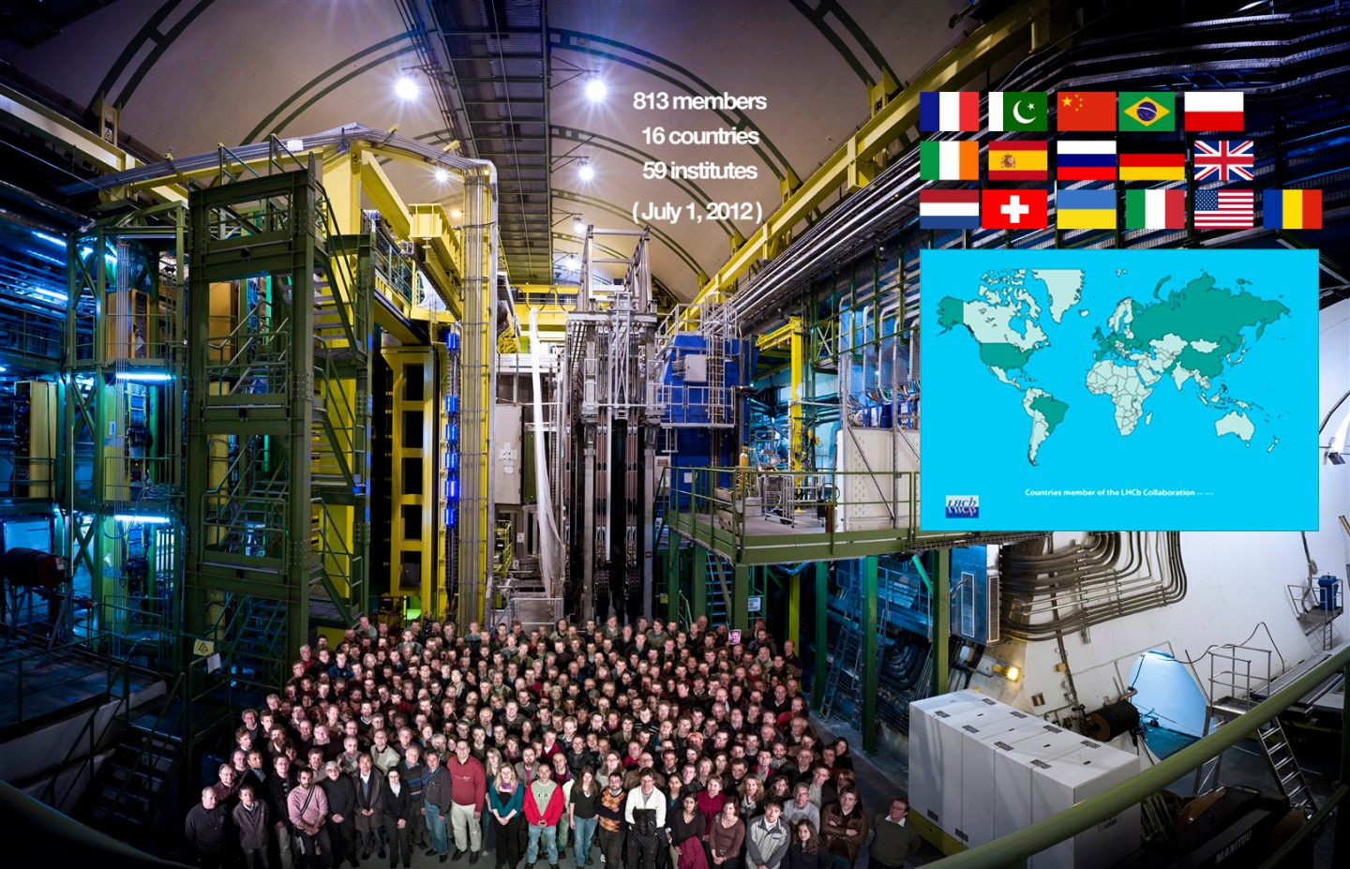
用户：实验物理学家、理论物理学家、天体物理学家
区域分布
美国
中国
德国
图片来源：CERN

Slide 5
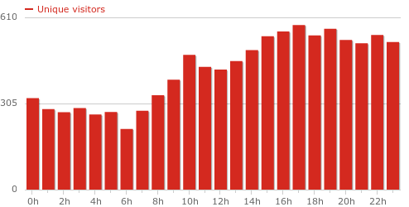
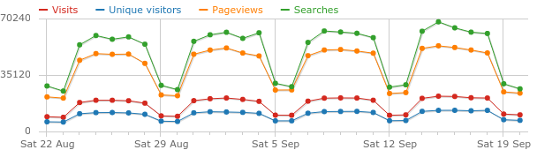
用户：活跃用户50K+
活跃频度：
①、检索：一个月内600万次的访问；每天检索20万次+
②、反馈：一年近10万条用户反馈。
24小时访问量分布
月度访问量分布

Slide 6
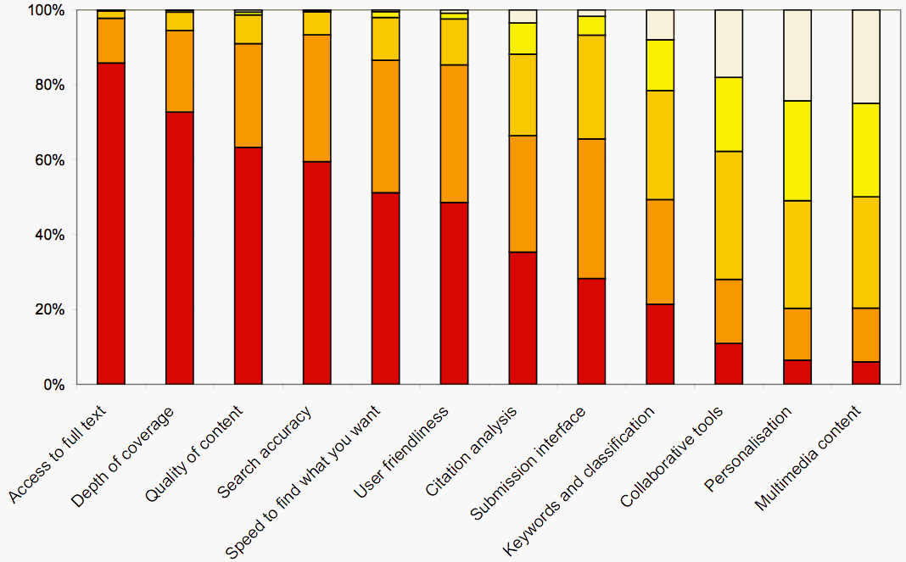
用户关注的功能
Gentil-Beccot et al. arXiv:0804.2701
不重要
重要
Depth of coverage
Access to full text
Quality of content

Slide 7


终端界面：学术资源
新版：https://inspirehep.net/
收录领域的专注度——142+万篇文献数量
hep-th
hep-ph
hep-ex
hep-lat
国际合作的专业维护团队
旧版：https://old.inspirehep.net/

Slide 8
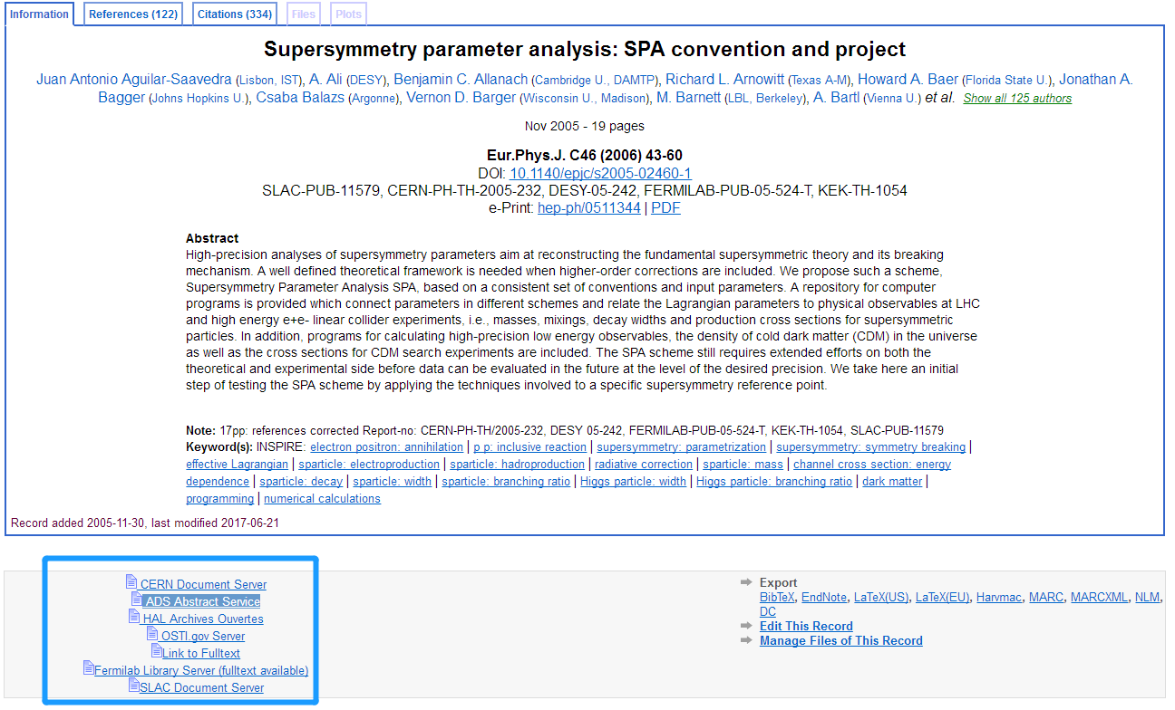
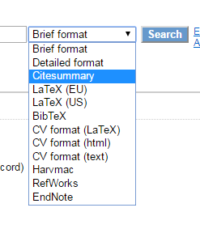
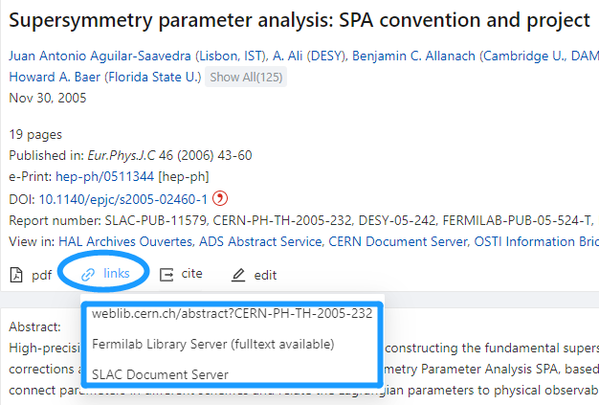
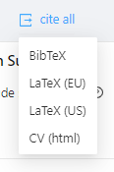
全文阅读渠道+多种数据格式
CERN Document Server
Fermilab Library Server (fulltext available)
SLAC Document Server
ADS Abstract Service
HAL Archives Ouvertes
OSTI.gov Server
Link to Fulltext
新版
新版数据格式

Slide 9

文献类型
Alberto Pepe et al. arXiv:0906.2549
涵盖了科研周期10/13近80%的文献类型
此外还有
学位论文
会议文集

Slide 10
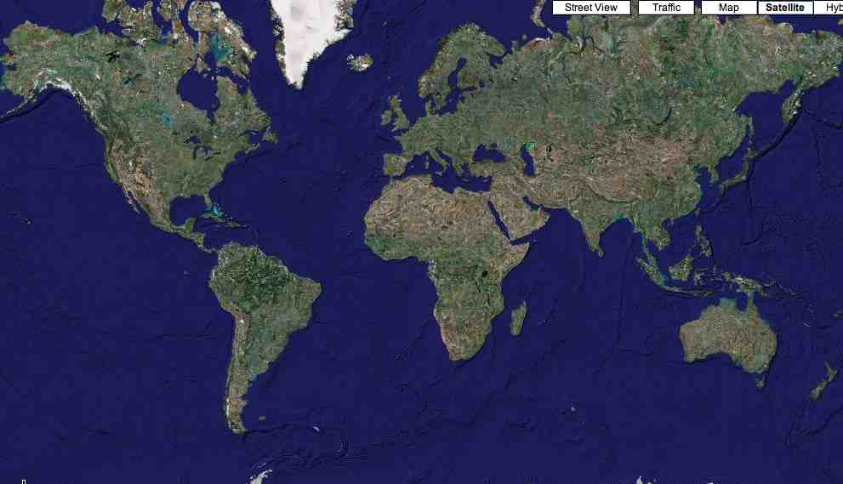
数据渠道
同类型的专业数据库
商业化的出版商
IN2P3
IOPp
HepData
收录原则
客观
择优
动态
arXiv
DESY
ADS
Elsevier
Springer
Fermilab
CERN
IHEP
SLAC
APS
SISSA
PDG
World Scientific
值得信赖的高质量的数据源

Slide 11
国际顾问
Advisory board
Alberto Accomazzi,
Project Manager, NASA Astrophysics Data System,
Harvard-Smithsonian Center for Astrophysics (ADS)
John Beacom, (Chair) Professor (Ohio State U.)
Kyle Cranmer, Associate Professor (New York University)
Yonit Hochberg, Assistant Professor (Hebrew University)
Rob Kutschke, Senior Scientist (Fermilab)
Kendall Mahn, Associate Professor (Michigan State U.)
Michelangelo Mangano, Senior Theoretical Physicist (CERN)
Michael Peskin ( Former Chair), Professor, Theoretical Physics Group (SLAC)
Jürgen Reuter, Theoretical Particle Physics (DESY)
Qiang Zhao, Professor, Deputy Director of Theory Division (IHEP)

Slide 12
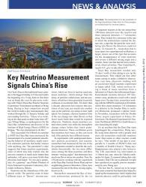
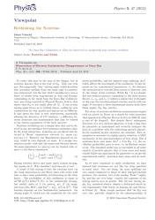
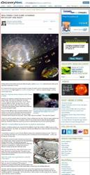
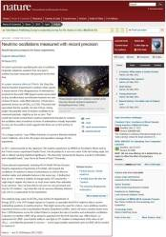
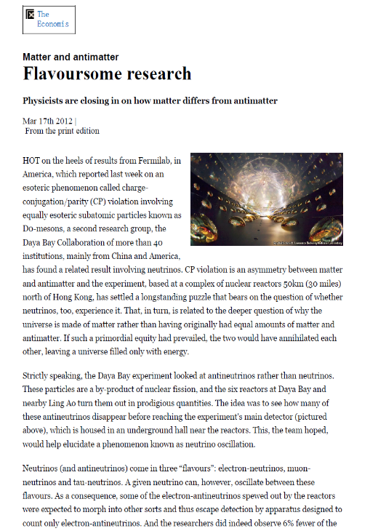
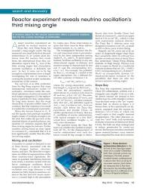
大亚湾中微子实验新发现的中微子振荡
Science
Discovery News
The Economist
APS Physics
Nature
大亚湾合作组发现大的1-3代中微子混合，并精确测量中微子混合角θ₁₃；被Science评为2012年10大突破性进展之一
Physics Today

Slide 13
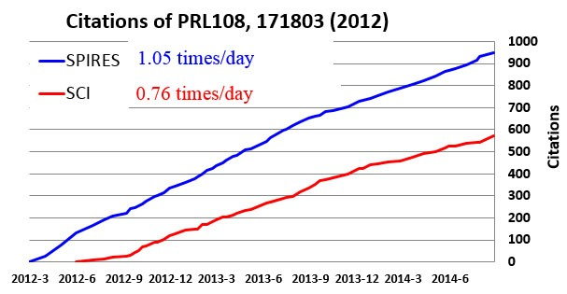
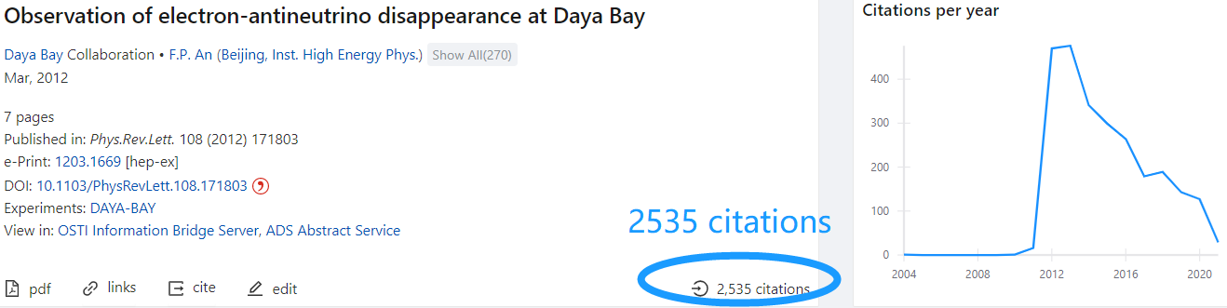
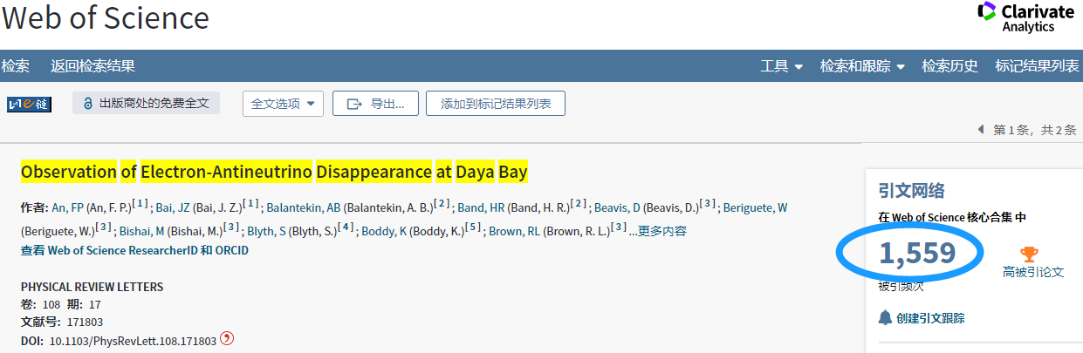
大亚湾中微子实验新发现的中微子振荡论文引用数量对比
引用率趋势对比图片来源：曹俊科学网博客
INSPIRE
被引频次2535
SCI
被引频次1559
检索日期：2021-5-2
Notes:
https://inspirehep.net/literature/1093266

Slide 14
Daily working platform for physicists
Core collections of all forms of phys. literatures
Most prompt indicator for personal academic status
HEP Jobs & Conf. Calender
INSPIRE:
the most complete academic resources
Guided by Advisory Board of senior scientists with high academic records
Maintained by professional working groups

Slide 15
提纲
关于INSPIRE
INSPIRE的核心功能
INSPIRE的扩展功能

Slide 16
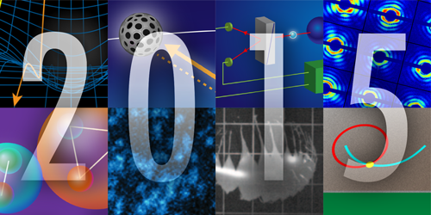
INSPIRE can help— LHcb中国组发现重味五夸克态
What is pentaquark?
LHCb, PRL 115 (2015) 072001
LHCb, PRL 122 (2019) 222001
Pc(4380) Pc(4450)
Pc(4312); Pc(4450)=Pc(4440)+Pc(4457)
APS Physics 2015 Highlights
INSPIRE can help:
What is the status of the pentaquark studies?
Who are working in this field?
What have been done to interpret the experimental data?
What could be further developed in the future?
…

Slide 17
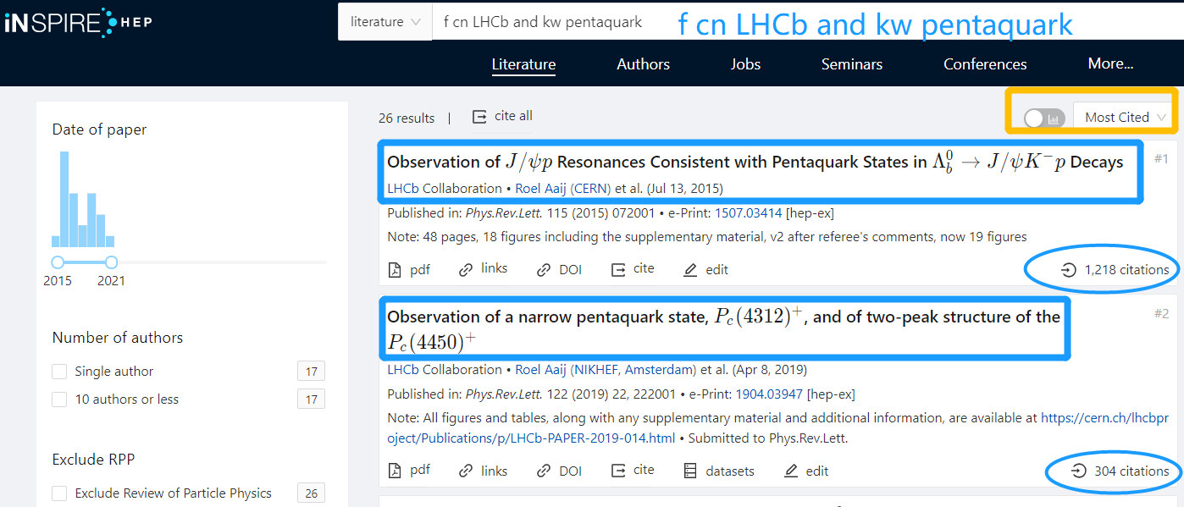
了解前沿研究、热点文献
检索日期：2021-5-27
更多:https://inspirehep.net/help/knowledge-base/inspire-paper-search/
Notes:
https://inspirehep.net/literature?sort=mostcited&size=25&page=1&q=f%20cn%20LHCb%20and%20kw%20pentaquark

Slide 18
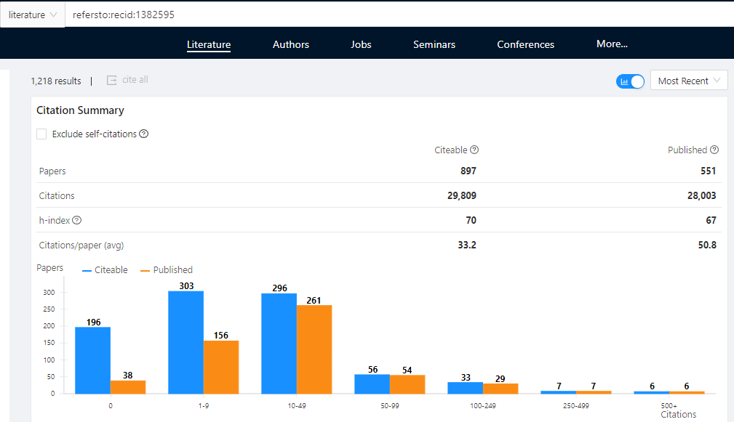
热点文献的引文： LHcb, PRL 115 (2015) 072001
检索日期：2021-5-27

Slide 19
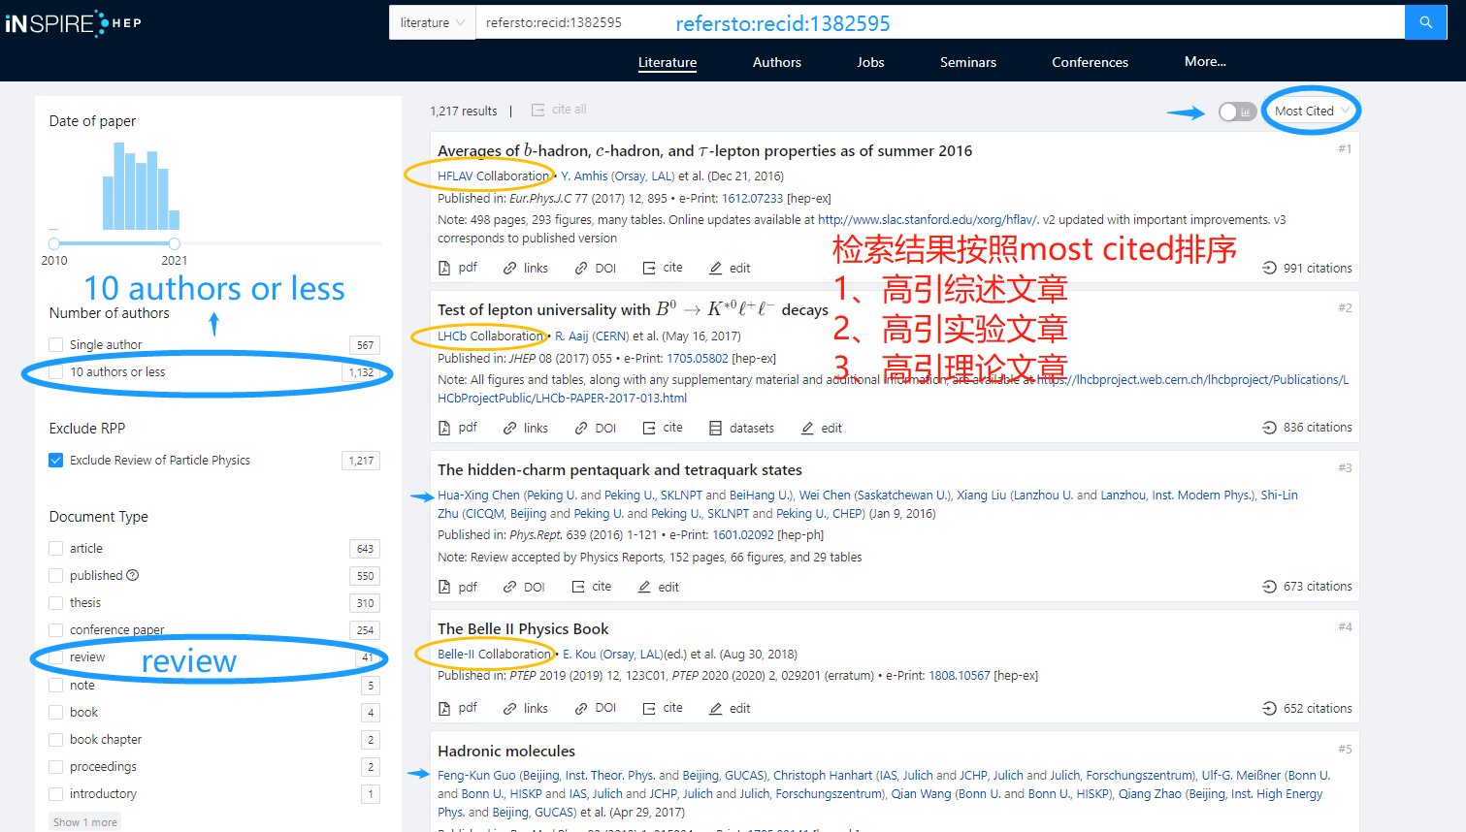
引文按照most cited排序
检索日期：2021-5-27
Notes:
https://inspirehep.net/literature?sort=mostcited&size=25&page=1&q=refersto%3Arecid%3A1382595&rpp=Exclude%20Review%20of%20Particle%20Physics&earliest_date=2010--2021

Slide 20
形成完整Pc(4450)专题文献信息
1）Pc(4450)研究现状
2） Pc(4450)本质的可能解释
3）研究团体（谁对Pc(4450)感兴趣？）
4）还需要解决什么关键问题
5）… …
高引综述文章
实验综述
理论综述
高引实验文章
直接相关实验研究进展
间接相关实验研究进展
高引理论文章
理论模型-I
理论模型-II
…

Slide 21
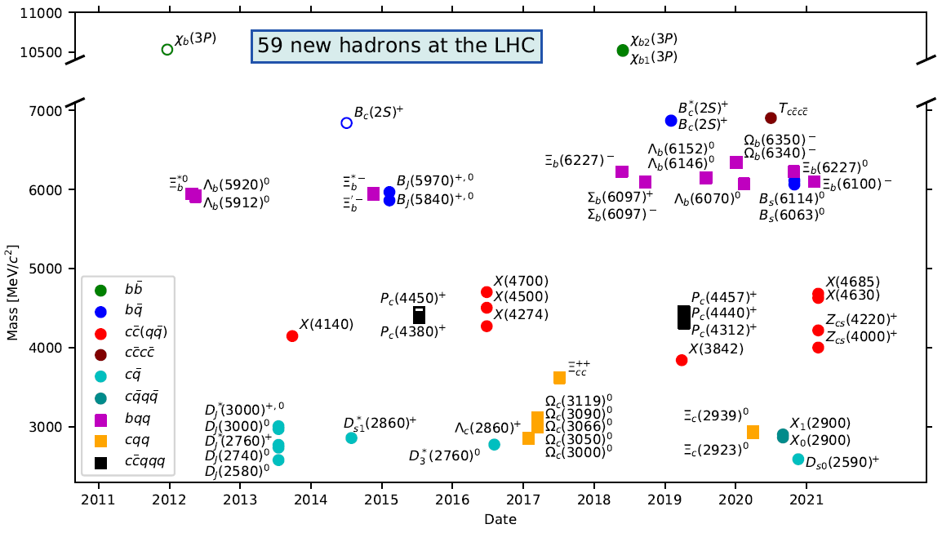
59 new hadrons and counting
https://home.cern/news/news/physics/59-new-hadrons-and-counting
Notes:
https://news.tsinghua.edu.cn/info/1003/19126.htm
https://www.cingta.com/detail/9257

Slide 22
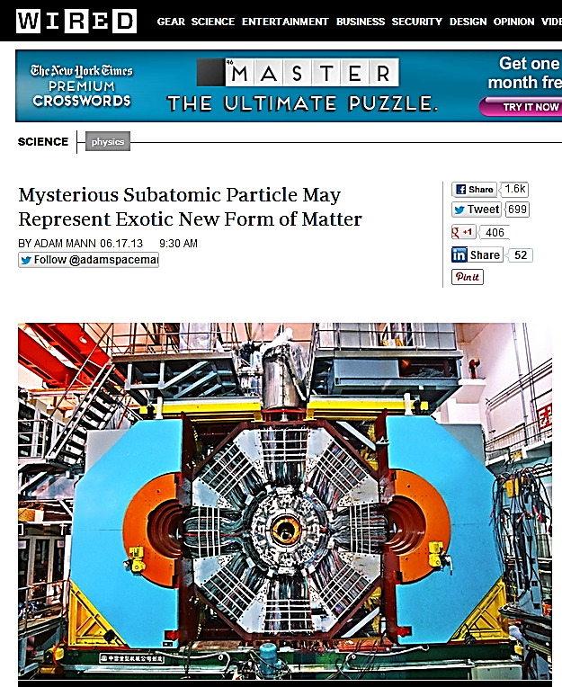
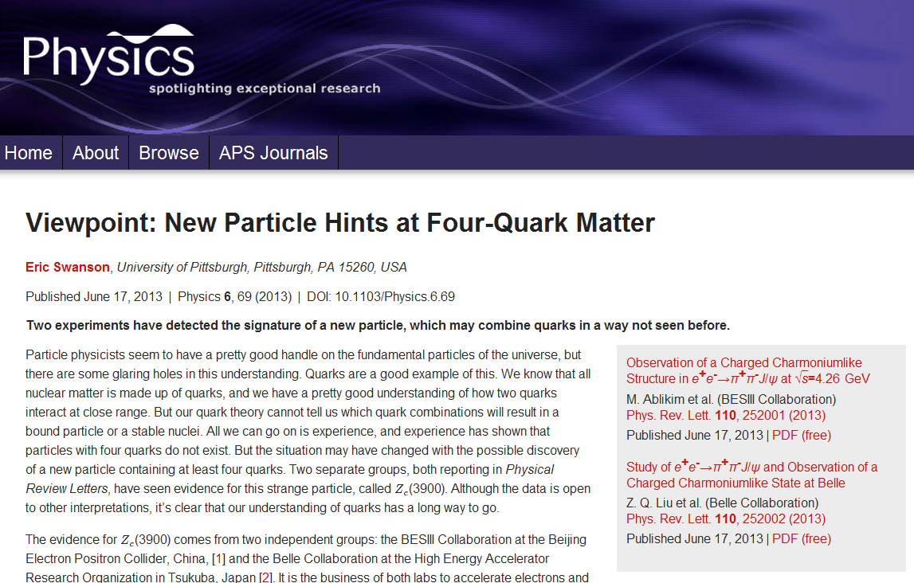
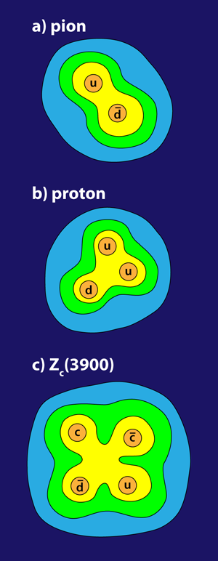
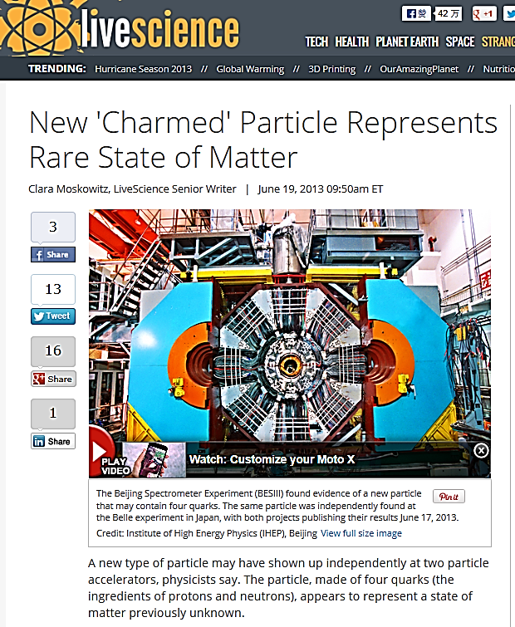
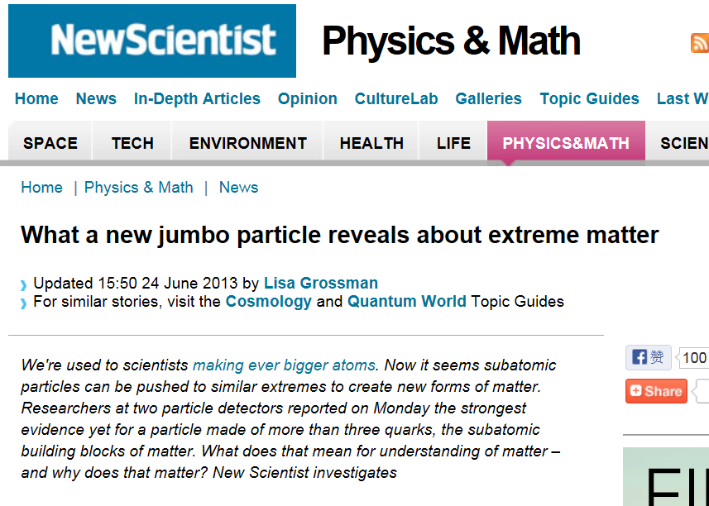
BESIII合作组发现Zc(3900)
美国物理学会《物理》2013年国际物理学领域十一项重要成果之首；
2013年度“中国百篇最具影响国际学术论文”；
2013年度“中国科学十大进展”

Slide 23
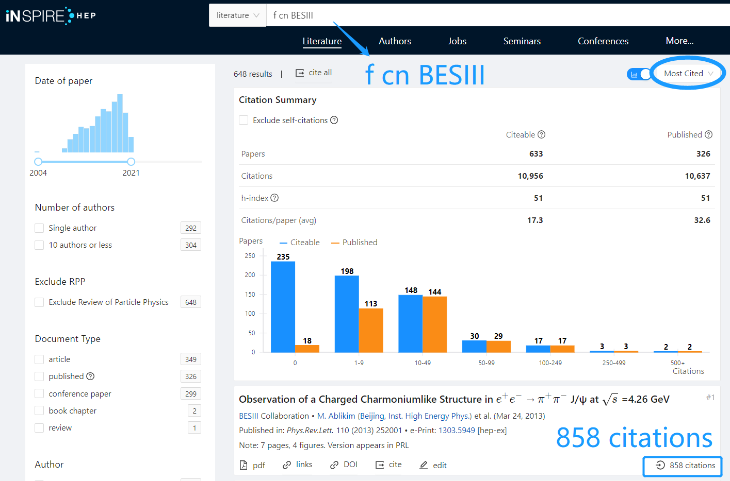
INSPIRE CAN HELP— BESIII合作组发现Zc(3900)
$Z_c$(3900)
858 citations
检索日期：2021-5-26

Slide 24
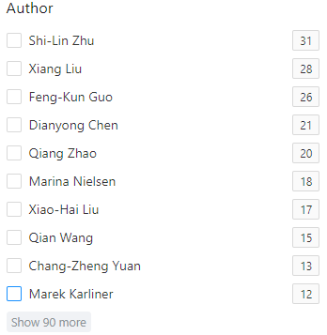
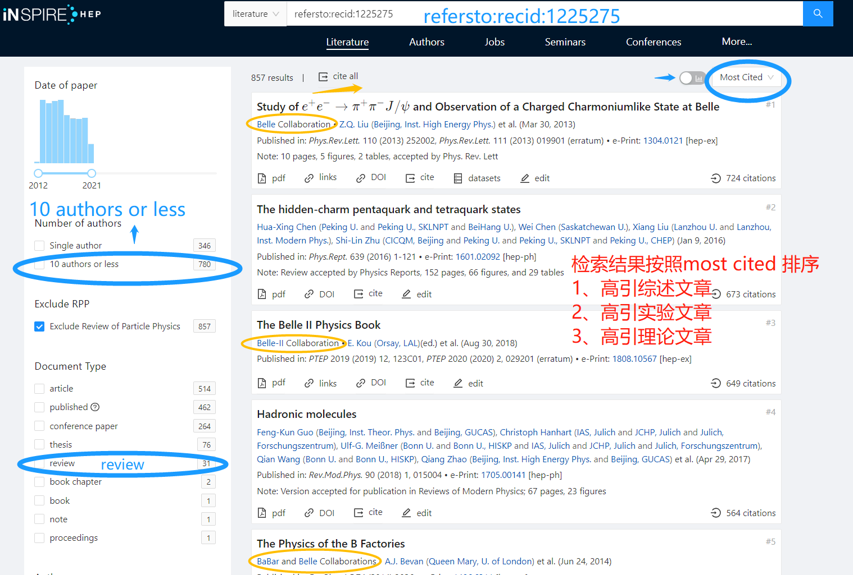
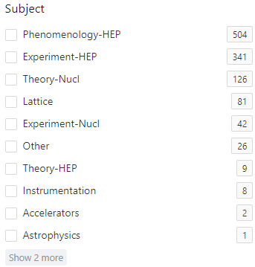
对Zc(3900)文章的引文进行分类扩展
检索日期：2021-5-26
ac=author count
更多:https://inspirehep.net/help/knowledge-base/inspire-paper-search/

Slide 25
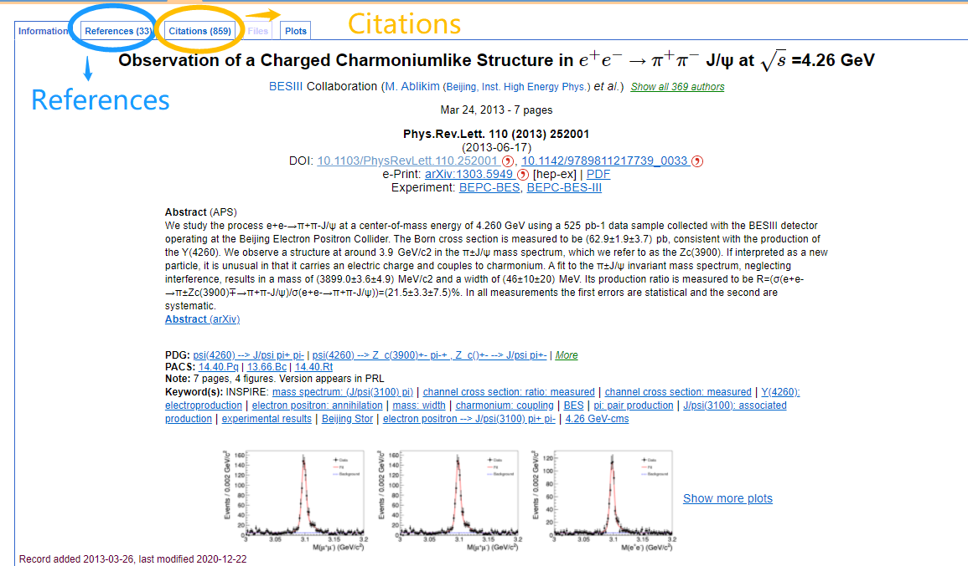
引文关系网络图
检索日期：2021-5-27

Slide 26
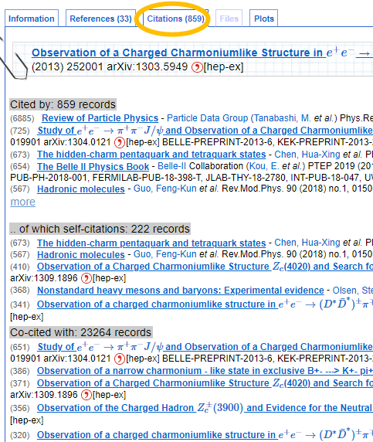
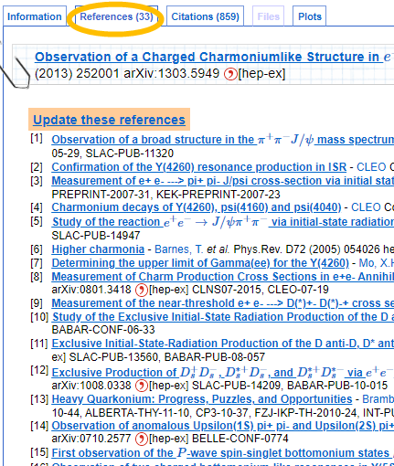
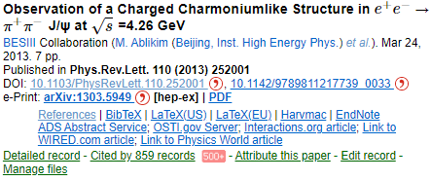
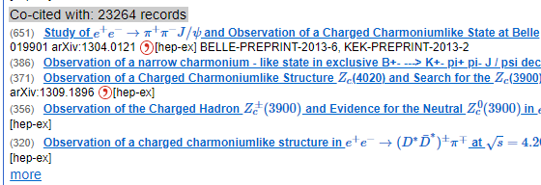
引文关系网络图
施引文献：越查越新
refersto:recid:1225275
参考文献：越查越深，追根溯源
citedby:recid:1225275
核心文章：高质量
相关文献：越查越广
cocited:recid:1225275
检索日期：2021-5-27

Slide 27
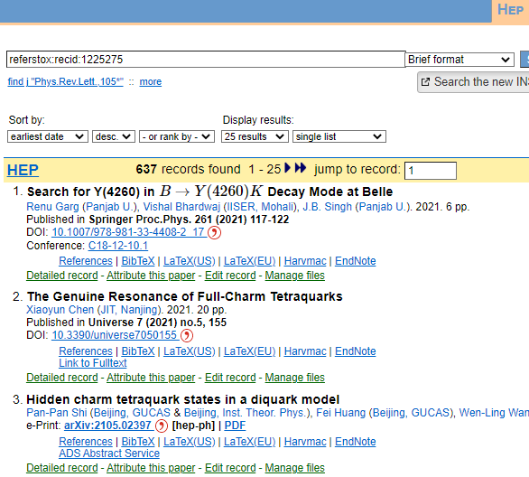
Zc(3900)核心文献的他引文章列表
referstox:recid:1225275
检索日期：2021-5-27

Slide 28
形成完整Zc(3900)专题文献信息
1）Zc(3900)研究现状
2）Zc(3900)本质的可能解释
3）研究团体（谁对Zc(3900)感兴趣？）
4）还需要解决什么关键问题
5）… …
高引综述文章
实验综述
理论综述
高引实验文章
直接相关实验研究进展
间接相关实验研究进展
高引理论文章
理论模型-I
理论模型-II
…

Slide 29
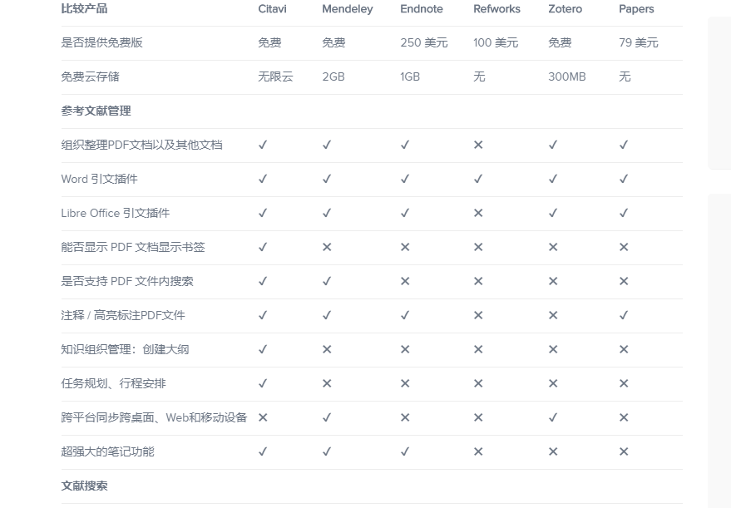

文献管理工具
Citavi
EndNote X9
BibDesk
翻译工具
Saladict+Alfred(Mac)/Quicker(Win)
语法工具
Wordfast, Grammaly,秘塔猫写作
Quicker
https://www.softhead-citavi.com/blog/2314

Slide 30
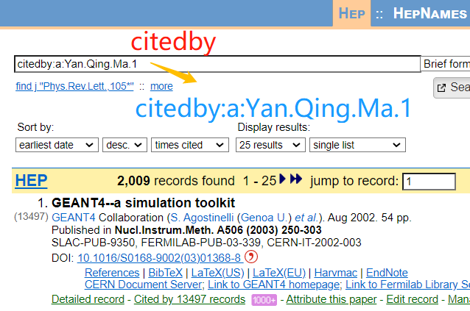
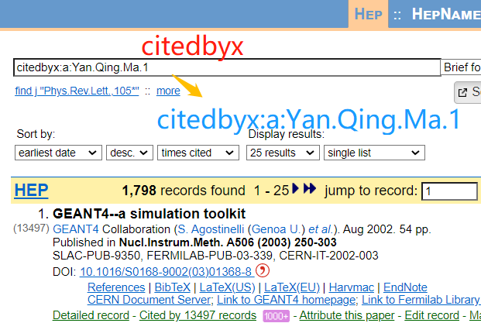
引用相关的命令
Citedby:某某引用的所有文献
Citedbyx:某某引用的所有文献
（排除自引）
检索日期：2021-3-5

Slide 31
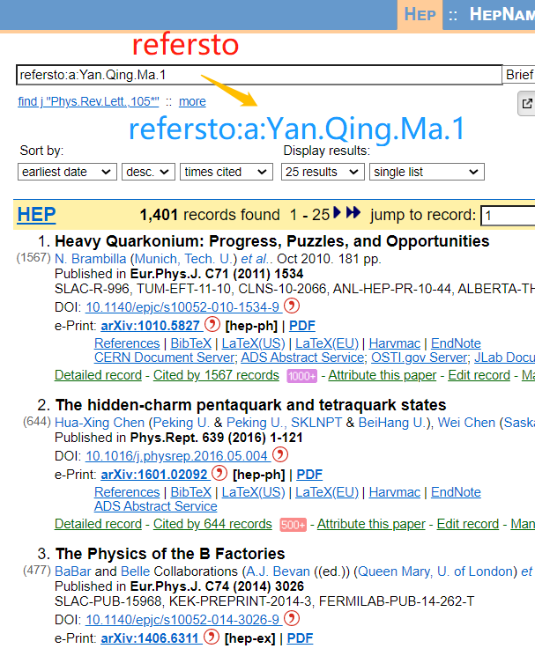
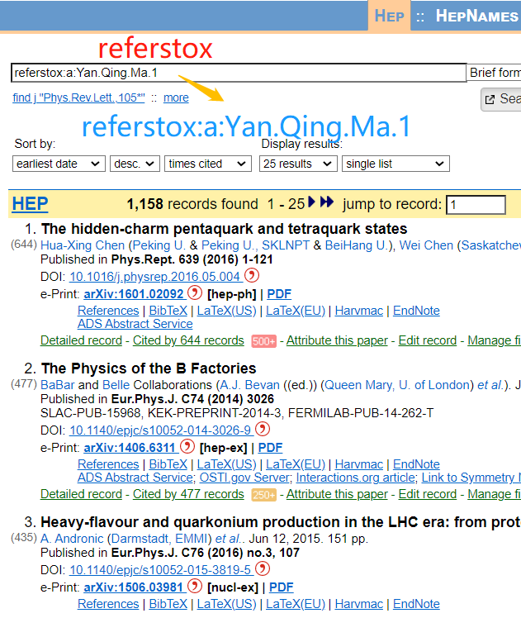
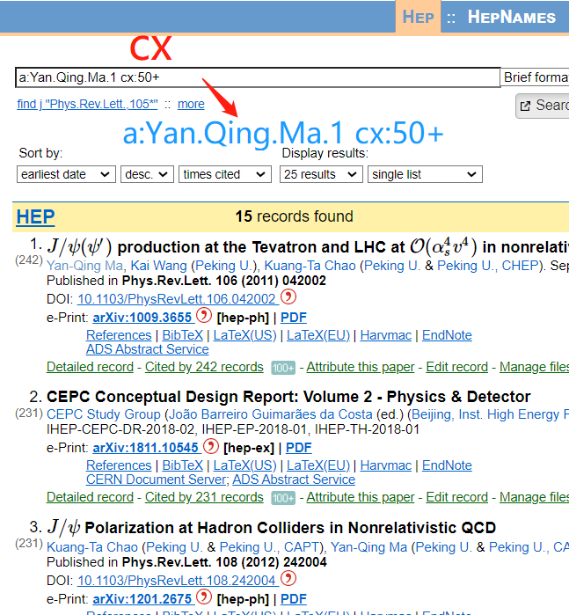
引用相关的命令
referstox:引用某某的文献
（排除某某本人自引）
refersto:引用某某的文献
CX:除去自引外的引用数量

Slide 32
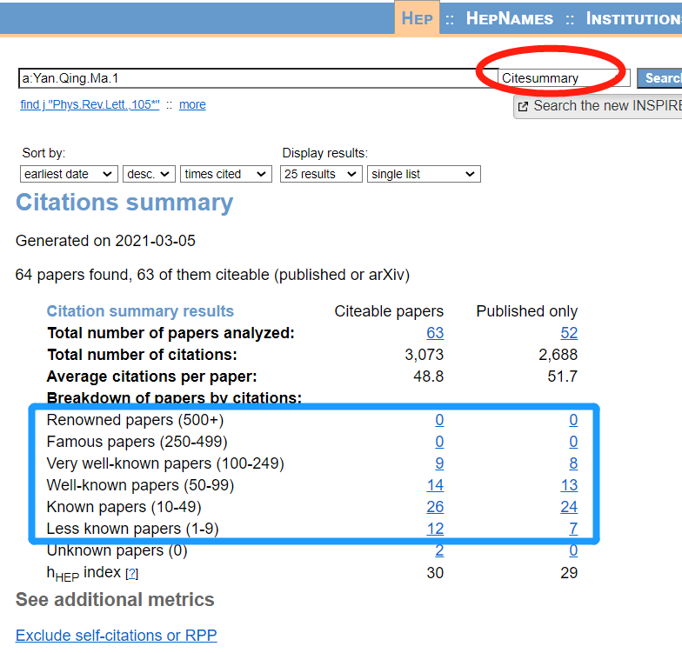
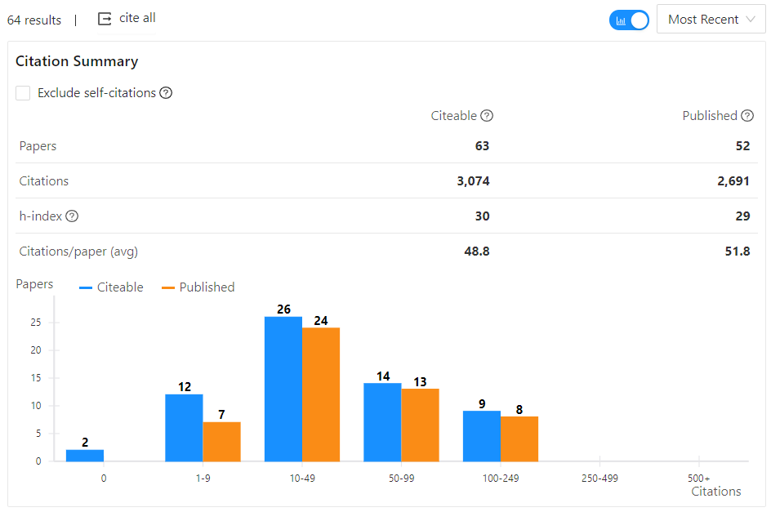
Citation Summary
检索日期：2021-3-5

Slide 33
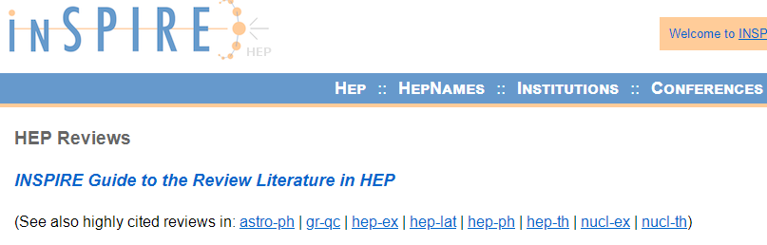
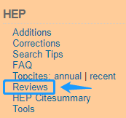
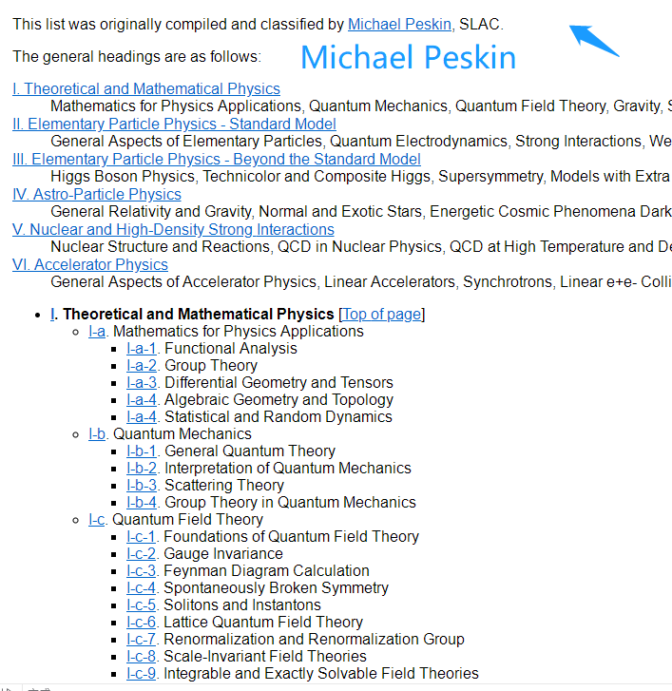
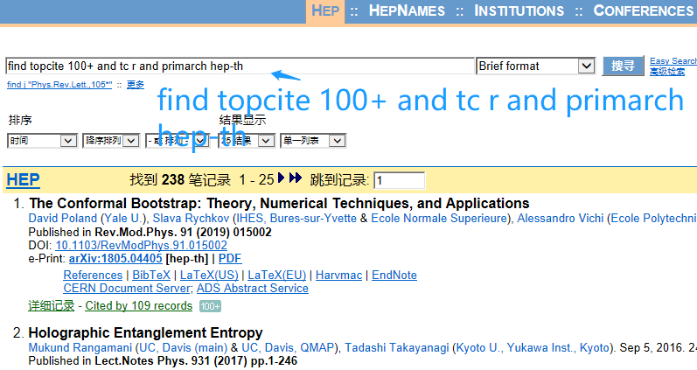
查询检索与统计分析
tc = type code
primarch

Slide 34



高被引论文榜单
Micheal Peskin
Peter Minkowski’s Physics Letters B article
https://old.inspirehep.net/info/hep/stats/topcites/index

Slide 35
全球高能物理学者活跃比例
活跃
转行
退休
去世
~67%
12w+ Hepnames
Active：5w+

Slide 36

Hepname

Slide 37

Update author
推荐注册激活ORCID

Slide 38

Manage Publications

Slide 39

Fix reference

Slide 40

Fix reference
http://old.nspirehep.net/record/665697/export/hru

Slide 41


个人文章批量导入科研之友并同步至ISIS系统
HEP - INSPIRE-HEP https://inspirehep.net/
ORCID https://orcid.org/login
Notes:
在基金申请和结题过程中，有时会遇到文献整理的困扰，难免耗时费力。本文旨在介绍通过科研之友批量向ISIS系统导入文件的方法，充分利用INSPIRE和ORCID全面准确的优势，选用相应的文件格式，很好地帮助大家实现个人文献题录信息的输出与输入，避免手动操作的误差与耗时。

Slide 42

个人文章批量导入科研之友并同步至ISIS系统
步骤一：在INSPIRE上检索出个人的相关发文。
Notes:
复制BibTex格式的文章信息，另存为txt格式文件，可自行命名文件名，比如名为“Publications from Inspire in BibTex format”。
在保存时，可在检索结果界面，在需要复制的开始处，按住shift键同时点击鼠标左键，再滑动鼠标滚轴至结束处，再按住 shift键同时点击鼠标左键，即选定copy范围，可点击鼠标右键复制或者ctrl键+C，拷贝至新开的记事本中保存。

Slide 43



个人文章批量导入科研之友并同步至ISIS系统

Slide 44

个人文章批量导入科研之友并同步至ISIS系统
科研之友: 科研社交网络服务 (scholarmate.com) https://www.scholarmate.com/oauth/index
Notes:
步骤二：登录科研之友官网，科研之友: 科研社交网络服务 (scholarmate.com) https://www.scholarmate.com/oauth/index。

Slide 45



个人文章批量导入科研之友并同步至ISIS系统

Slide 46


个人文章批量导入科研之友并同步至ISIS系统

Slide 47

个人文章批量导入科研之友并同步至ISIS系统
Notes:
登录国家自然科学基金委ISIS系统 https://isisn.nsfc.gov.cn/egrantweb/，同步“科研之友”成果信息

Slide 48


个人文章批量导入科研之友并同步至ISIS系统

Slide 49

个人文章批量导入科研之友并同步至ISIS系统

Slide 50

个人文章批量导入科研之友并同步至ISIS系统
至此，INSPIRE或者ORCID上的个人文章的题录信息，即通过科研之友批量同步至基金委ISIS系统。

Slide 51

Fulltext命令：梳理致谢过某基金资助的文章

Slide 52


语法规则
SPIRES-style
Invenio keyword style
https://inspirehep.net/help/

Slide 53
提纲
关于INSPIRE
INSPIRE的核心功能
INSPIRE的扩展功能

Slide 54

学术交流——会议、研讨会

Slide 55



学术交流——会议
Upcoming conferences
Conference series

Slide 56

学术交流——实验

Slide 57

学术交流——实验
Experiment categories - INSPIRE-HEP https://inspirehep.net/info/Experiments/list

Slide 58

学术交流——招聘 ~1500条/年

Slide 59

学术交流——招聘

Slide 60


诺奖获得者的履历和学术成果
678__a:/nobel prize/ and field:hep-ex
https://old.inspirehep.net/collection/HepNames

Slide 61


有博客的高能物理学者
8564_y:blog affiliation:Beijing, Inst. High Energy Phys.

Slide 62



致谢
Email: jiangyo@ihep.ac.cn （文献信息部 · 江亚欧）
项目成员：
江亚欧、刘瑞荣、刘淑梅、马可青、翁硕、于健（副主任）
文献信息部：
刘世宏、吴霞、赵春梅、郑文莉（主任）
高能所：李一鸣

